Slide 1
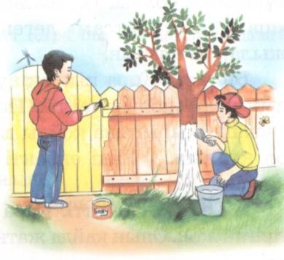
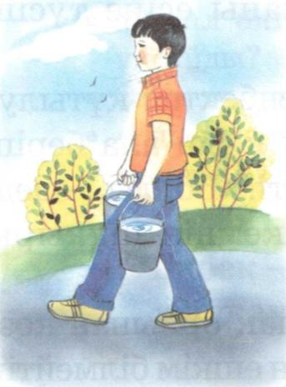
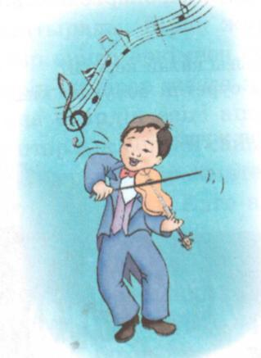
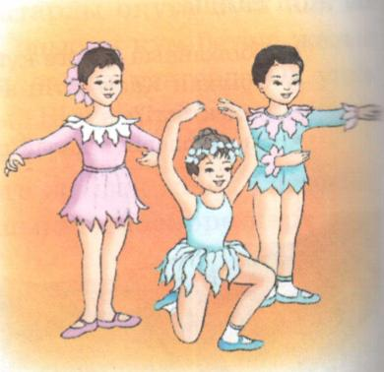
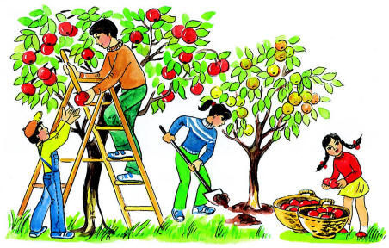
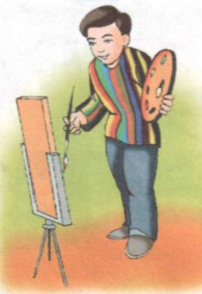
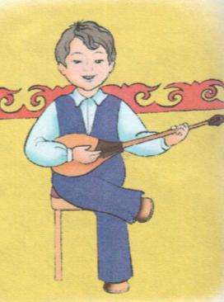
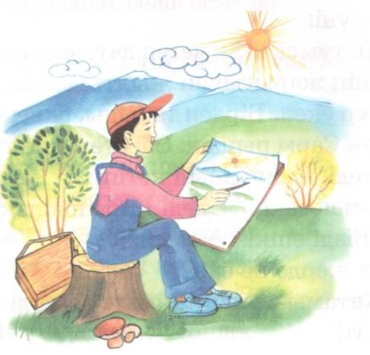
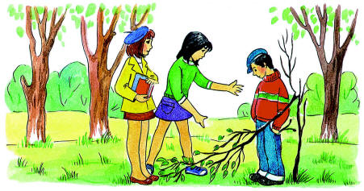

Slide 2
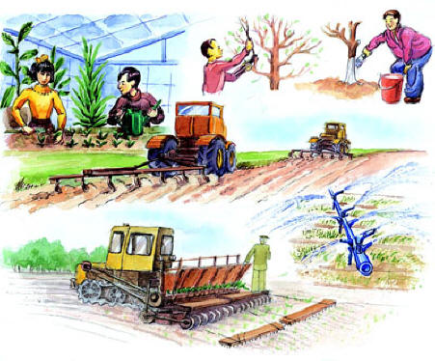

Slide 3
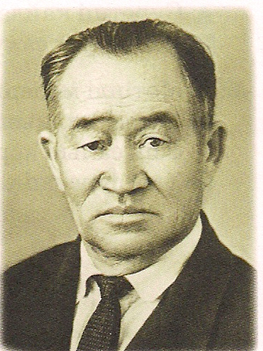
Мәтінмен жұмыс
Еңбексіз өмір- сүреңсіз
84 бет
Құмға салған сурет
87 бет

Slide 4
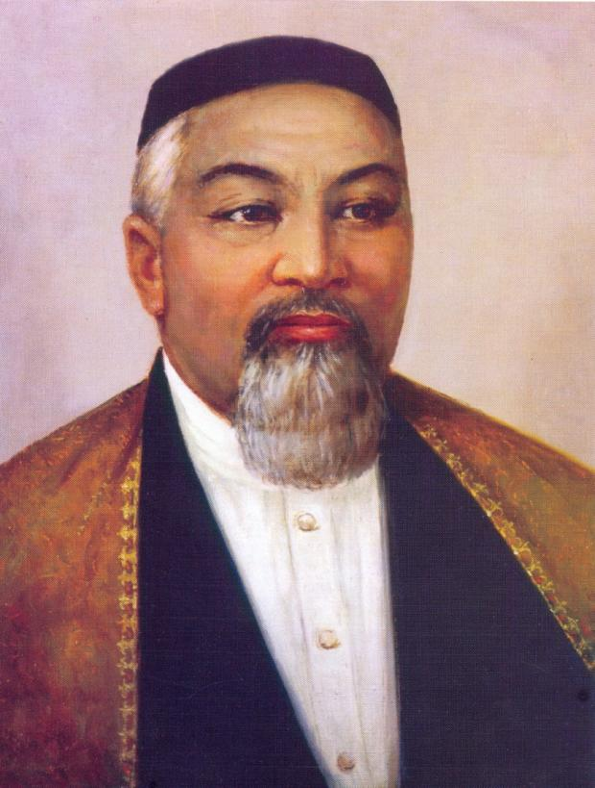
Дәйексөз
«Еңбек – қуаныш, жалқаулық ­айырылмас азап»
Адамдықтың басты қасиеті- өнер, білімге ұмтылу

Slide 5
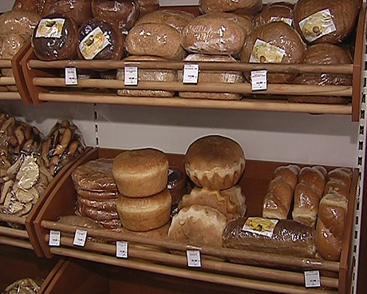
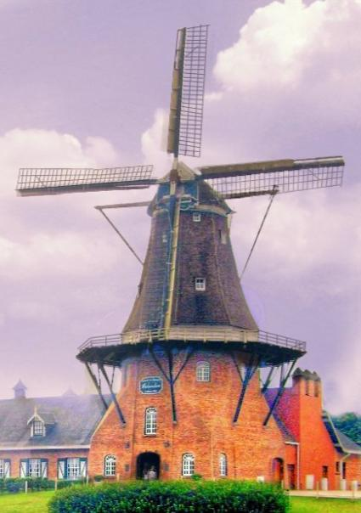
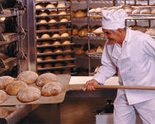
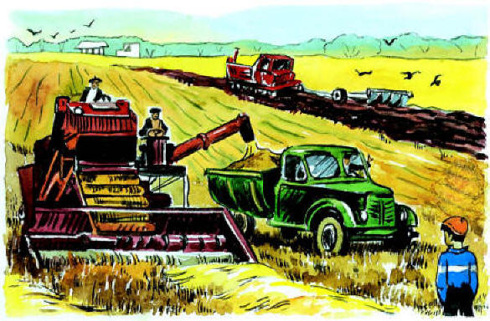
Сахналау

Slide 6
Айгөлек
1. Көлдей шалқып жас өмір,
Тасып жатқан шағында,
Кемерінен шалықтап,
Асып жатқан шағында,
Ойын ойнап ән салмай,
Өсер бала бола ма?
Күміс күлкі көрмей ол,
Кемеліне толар ма?
Қайрмасы:
Айгөлек-ау, айгөлек,
Айдың жүзі дөңгелек.
Айдай толған кезімде
Би билеймін дөңгелеп.
2.Асыл сөздің ұстазы ­
Ақын болар ұрпақпыз.
Өнер, білім, еңбекке
Жақын болар ұрпақпыз.
Он саусағы майысқан
Шебер болар ұрпақпыз.
Тұла бойы толған бір
Өнер болар ұрпақпыз
Қайрмасы:
Айгөлек-ау, айгөлек,
Айдың жүзі дөңгелек.
Айдай толған кезімде
Би билеймін дөңгелеп.

